Slide 1
Avatar-A
CF01_1.2_Ataques DDoS_Tarjetas

Slide 2
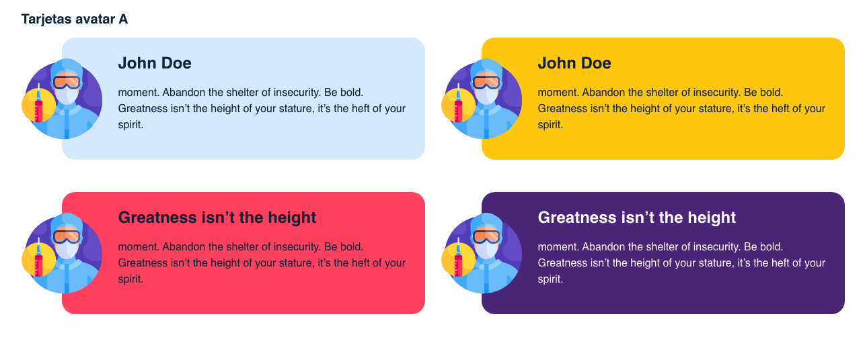
Indicaciones para la producción
Utilizar tarjetas avatar A.
La información correspondiente a cada tarjeta se encuentra en las siguientes diapositivas.
Referencias de las imágenes:

Slide 3
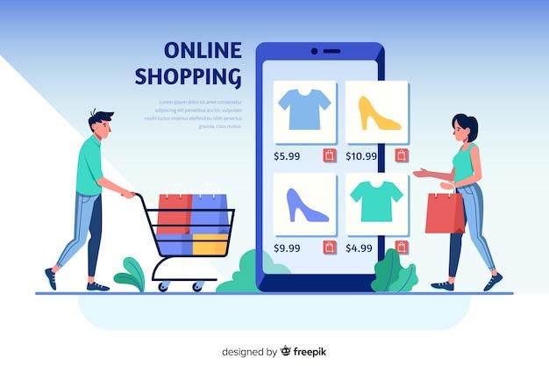
Indicaciones para la producción
Realizar una imagen similar que represente el texto de la tarjeta.
Sitios de compra por internet.
Referencias de las imágenes:
https://img.freepik.com/vector-gratis/concepto-compras-online-landing-page_52683-11069.jpg?size=626&ext=jpg

Slide 4

Indicaciones para la producción
Realizar en lo posible una imagen que represente el texto
Casinos en línea.
Referencias de las imágenes:
https://img.freepik.com/vector-gratis/concepto-gran-ganancia-slot-estilo-realista_52683-8401.jpg

Slide 5

Indicaciones para la producción
Realizar una imagen similar que represente el texto de la tarjeta.
Cualquier empresa u organización que dependa de la prestación de servicios en línea.
Referencias de las imágenes:
https://img.freepik.com/vector-gratis/ilustracion-soporte-al-cliente-plano-organico_23-2148899174.jpg?size=626&ext=jpg

